Slide 1


分布式系统开发 微服务基础设施架构
https://github.com/lcomplete
2020-11-30

Slide 2
目录
什么是微服务架构？
微服务架构模式
微服务基础设施架构
微服务应用层架构内容前瞻

Slide 3


一、什么是微服务架构？
微服务思想提出之前，如何进行系统开发？
单体架构
分层架构
SOA 架构
服务拆分（例如：子域名、子系统）

Slide 4
单体架构和微服务架构对比
架构方式 | 优点 | 缺点
单体架构 | 应用的开发很简单 易于对应用进行大规模更改 测试相对简单 部署简单 | 系统越来越复杂 开发速度越来越慢 部署周期长 难以扩展 可靠性是一项挑战，缺乏故障隔离机制 容易依赖过时的技术栈
微服务架构 | 使大型应用可以持续交付和持续部署 每个服务较小并容易维护 服务可以独立部署 服务可以独立扩展 实现团队的自治 更容易实验和采纳新的技术 更好的容错性 | 服务的拆分和定义是一项挑战 带来更高的复杂性，开发、测试变得困难 跨服务时需要谨慎协调开发团队

Slide 5

SOA 与微服务的比较
 | SOA | 微服务
服务间通信 | 智能管道（例如ESB），往往采用重量级协议，如 Web Service | 使用哑管道，轻量级协议，例如 REST、gRPC
数据管理 | 全局数据模型并共享数据库 | 每个服务都有自己的数据模型和数据库
典型服务的规模 | 较大的单体应用 | 较小的服务

Slide 6
技术演变
单体架构
SOA
微服务
服务拆分
Docker、k8s、DevOps

Slide 7
微服务架构的简单定义
微服务架构是一种构造应用程序的替代性方法。应用程序被分解为更小、完全独立的组件，这使得它们拥有更高的敏捷性、可伸缩性和可用性。

Slide 8
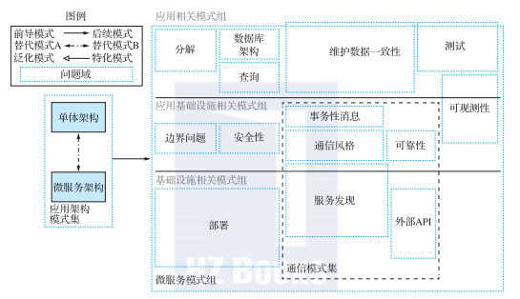
二、微服务架构模式

Slide 9
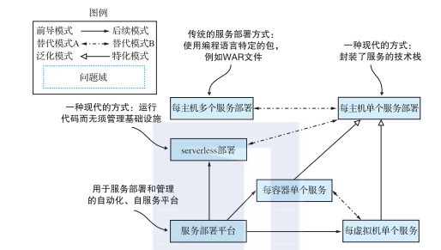
基础设施模式组 – 部署

Slide 10
应用基础设施模式组 – 边界问题
外部化配置模式
微服务基底模式

Slide 11
应用基础设施模式组 – 安全性
身份验证
应用访问令牌模式

Slide 12
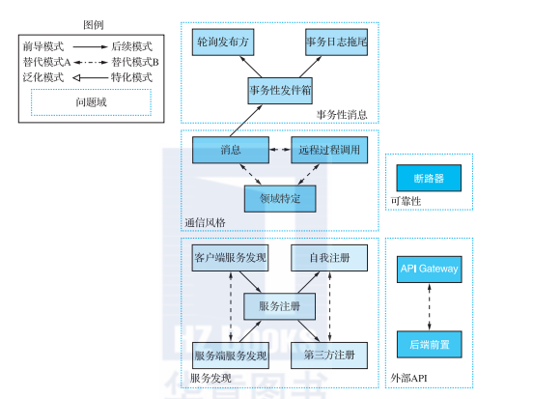
应用基础设施模式组 – 通信模式集

Slide 13
应用基础设施模式组 – 可观测性的相关模式
健康检查 API
日志聚合
分布式追踪
异常跟踪
应用指标
审计日志

Slide 14
应用模式组 – 分解（服务拆分的相关模式）
根据业务能力分解的模式
根据子域分解的模式

Slide 15
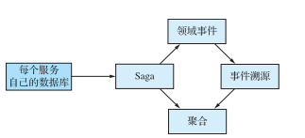
应用模式组 – 数据相关模式
数据库架构
一个微服务对应一个独立的数据库
查询数据的相关模式
API 组合
CQRS（命令查询职责分离模式）
维护数据一致性
Saga 模式

Slide 16
三、微服务基础设施架构 – 模式回顾
边界问题 | 安全性 | 通信模式集 | 可观测性
外部化配置模式 基底模式 | 应用访问令牌 | 服务发现 通信风格 事务性消息 可靠性/断路器 外部API | 健康检查API 日志聚合 分布式追踪 异常跟踪 应用指标 审计日志
基础设施

Slide 17
边界问题 – 服务网格
服务网格好比微服务间的 TCP/IP，负责服务之间的网络调用、限流、熔断和监控。
对于编写应用程序来说一般无须关心 TCP/IP 这一层（比如通过 HTTP 协议的 RESTful 应用），同样使用 Service Mesh 也就无须关心服务之间的那些原本通过服务框架实现的事情，比如 Spring Cloud、Netflix OSS 和其他中间件，现在只要交给 Service Mesh 就可以了。
主流服务网格：istio

Slide 18

边界问题 - 外部化配置模式
Apollo
Spring Cloud Config
Nacos
Etcd
Consul

Slide 19
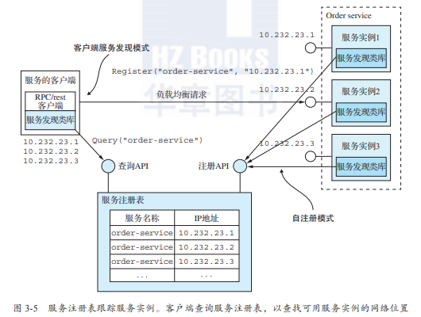
通信模式集 – 应用层服务发现模式

Slide 20
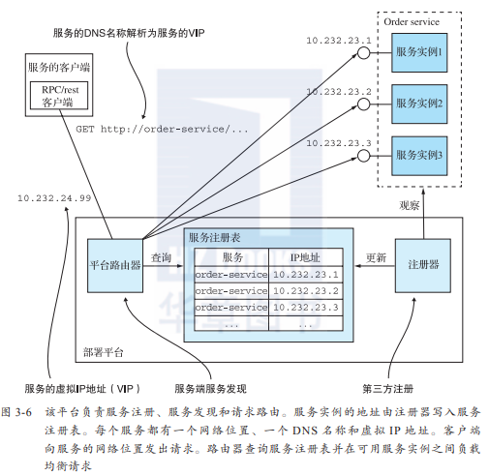
通信模式集 – 平台层服务发现模式

Slide 21
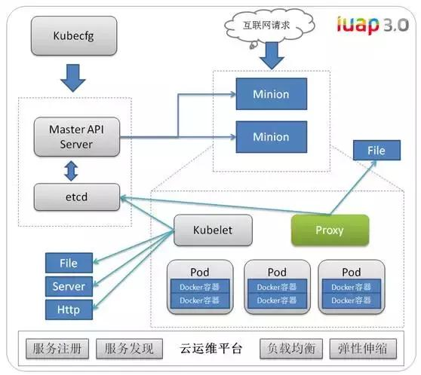
通信模式集 - K8s 服务发现

Slide 22
通信模式集 – 进程间通信
基于同步远程过程调用模式的通信
REST、gRPC
基于异步消息模式的通信
无代理架构
消息代理架构
处理重复消息
事务性消息

Slide 23
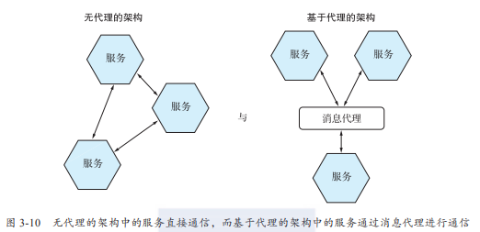
消息通信的两种架构

Slide 24
消息代理架构
流行消息代理 | 好处 | 弊端
Kafka RabbitMQ RocketMQ ActiveMQ | 松耦合 消息缓存 灵活的通信 明确的进程间通信 | 潜在的性能瓶颈 潜在的单点故障 额外的操作复杂性

Slide 25

异步模式的思考
如何确保消息发送成功？
如何确保消息处理成功？

Slide 26
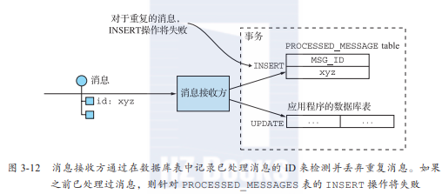
处理重复消息
编写幂等消息处理器
跟踪消息并丢弃重复消息

Slide 27
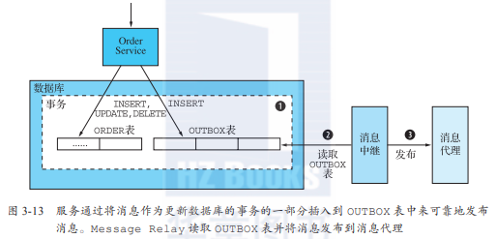
事务性消息 – 事务性发件箱
事务性发件箱模式
使用数据库表作为消息队列
将数据和需要发送的消息放在一个事务中保存到数据库

Slide 28
事务性消息 – 轮询发布方
通过轮询数据库中的发件箱来发布消息
使用单独的线程
缺点：轮询数据库可能造成昂贵的开销（导致数据库性能下降）

Slide 29
事务性消息 – 事务日志拖尾
事务日志挖掘器可以读取事务日志，把每条跟消息有关的记录发送给消息代理。
Canal
使用MySQL binlog协议、来读取对事务性发件箱表所做的更改并将它们发布到消息队列

Slide 30
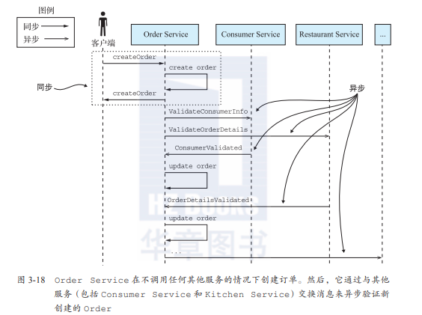
使用异步消息提高可用性
同步消息会降低可用性
使用异步交互模式
先返回响应，再完成处理

Slide 31
思考消息架构
消息是一种事件
在 DDD 中消息被称为领域集成事件
消息架构可以推广到进程内通信
使用事件驱动（Event-driven）开发
在 DDD 中进程内事件被称为领域事件

Slide 32
通信模式集 – 可靠性/断路器
开发可靠的远程过程调用代理
处理网络超时
限制客户端向服务端发起的请求数量（流量控制）
断路器模式（熔断降级）
从服务失效中恢复（fallback）

Slide 33
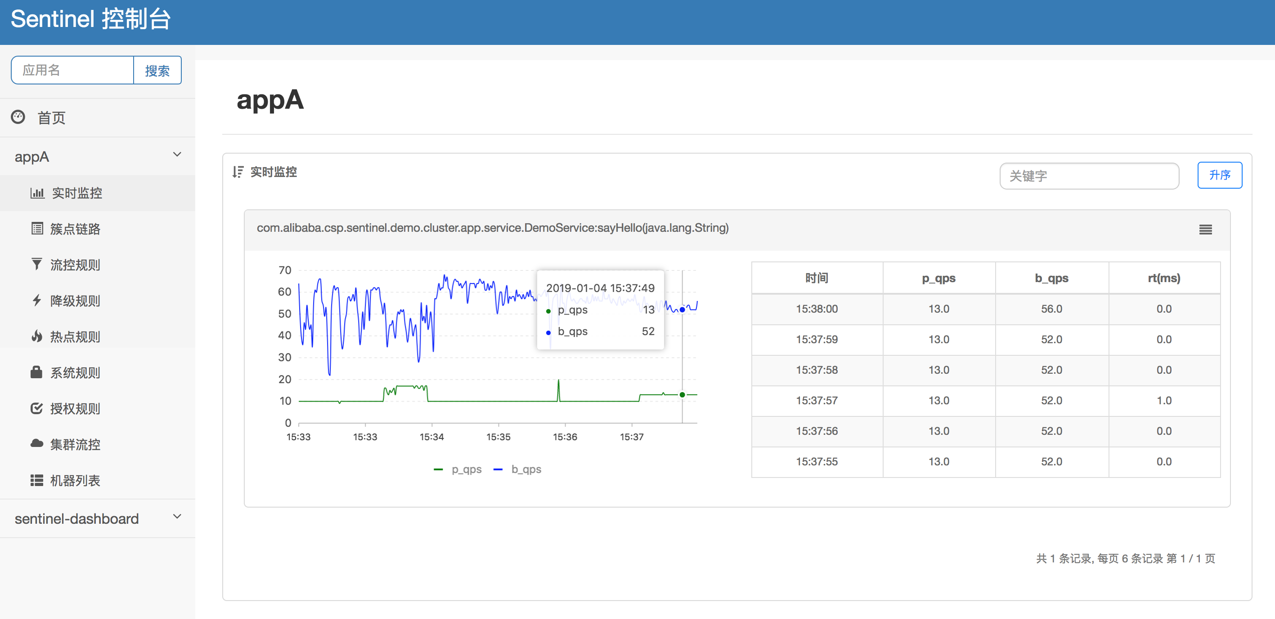
Spring Cloud Alibaba Sentinel
美中不足：
开源版并非企业级

Slide 34
通信模式集 – 外部 API 模式
API Gateway 作用
请求路由：类似 nginx 反向代理
API 组合：提供粗粒度 API 暴露给客户端
GraphQL
协议转换：客户端协议和内部协议转换
边缘功能：身份验证（JWT），访问授权，速率限制，缓存，指标收集，请求日志，版本管理

Slide 35
Api gateway 对比
 | 产品化 API Gateway | Java 生态 API Gateway
主流产品 | Kong、Traefik | Zuul Spring Cloud Gateway
优势 | 性能 请求路由 协议转换 边缘功能 | API组合 处理公有功能

Slide 36
API Gateway 的不足之处
最大的不足是：实现 API 网关时，相应层级的内部微服务就被耦合起来了。
API 网关因额外的网络调用增加了响应时间。
如果 API 网关包含自定义逻辑和数据集成，会要求额外的开发成本和未来的维护成本。

Slide 37
API Gateway 的最佳实践
API Gateway 不是必须的，还有客户端微服务直连模式。
API 网关中避免自定义逻辑和数据集成，只关注安全性、日志管理、版本管理等边缘功能。
将 API 网关拆分成多个区域或层级，并由不同的内部微服务团队来开发。

Slide 38

可观测性 – 健康检查
Spring Boot Actuator
健康检查
度量
指标收集
监控

Slide 39
可观测性 – 日志聚合
ELK
ElasticSearch
LogStash
Kibana

Slide 40

可观测性 – 分布式追踪
Zipkin
Pinpoint
SkyWalking
Jaeger

Slide 41
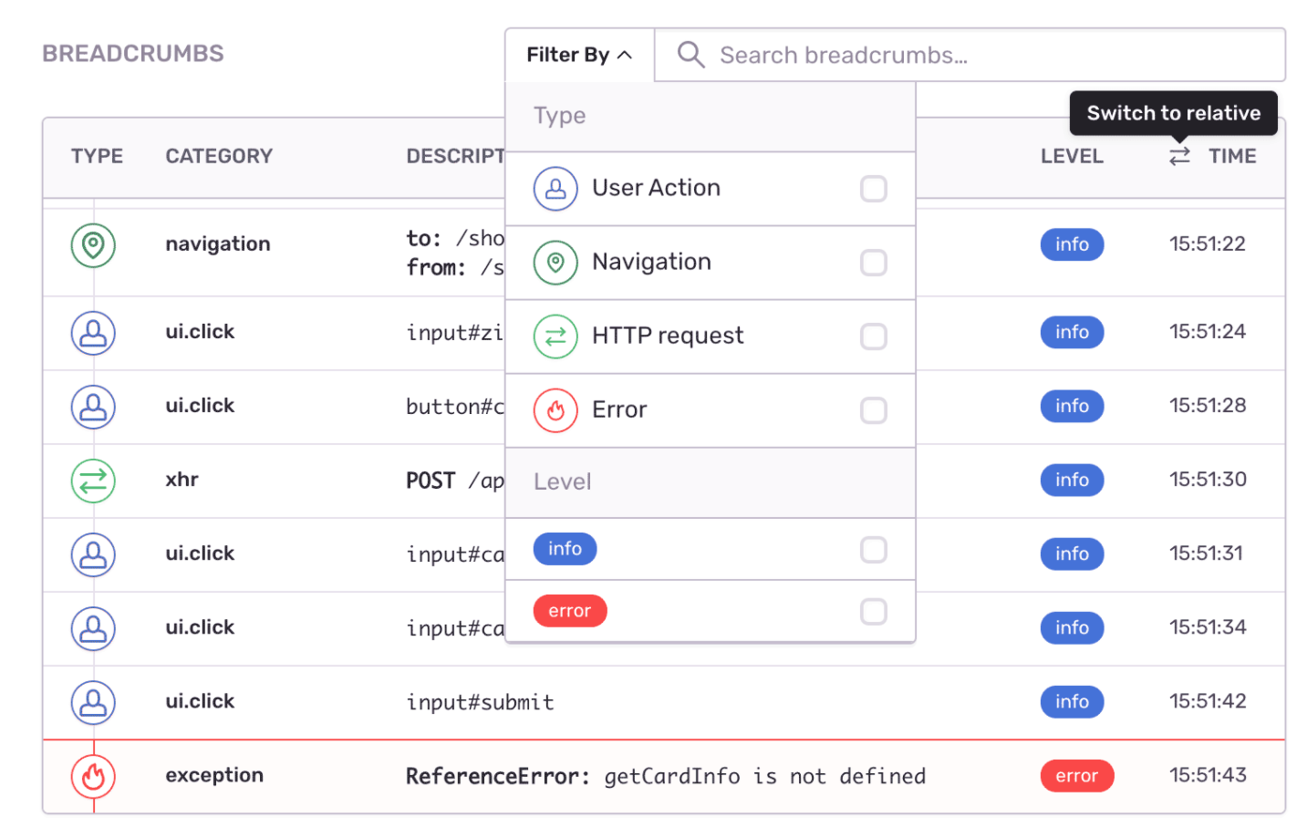
可观测性 – 异常跟踪
Sentry

Slide 42
可观测性 – 应用指标
Prometheus
基础设施指标（CPU、内存、磁盘利用率等）
应用程序指标（请求延迟、请求数等）
业务指标（订单数等）
micrometer （Prometheus 客户端库）
Spring Boot Actuator 集成

Slide 43
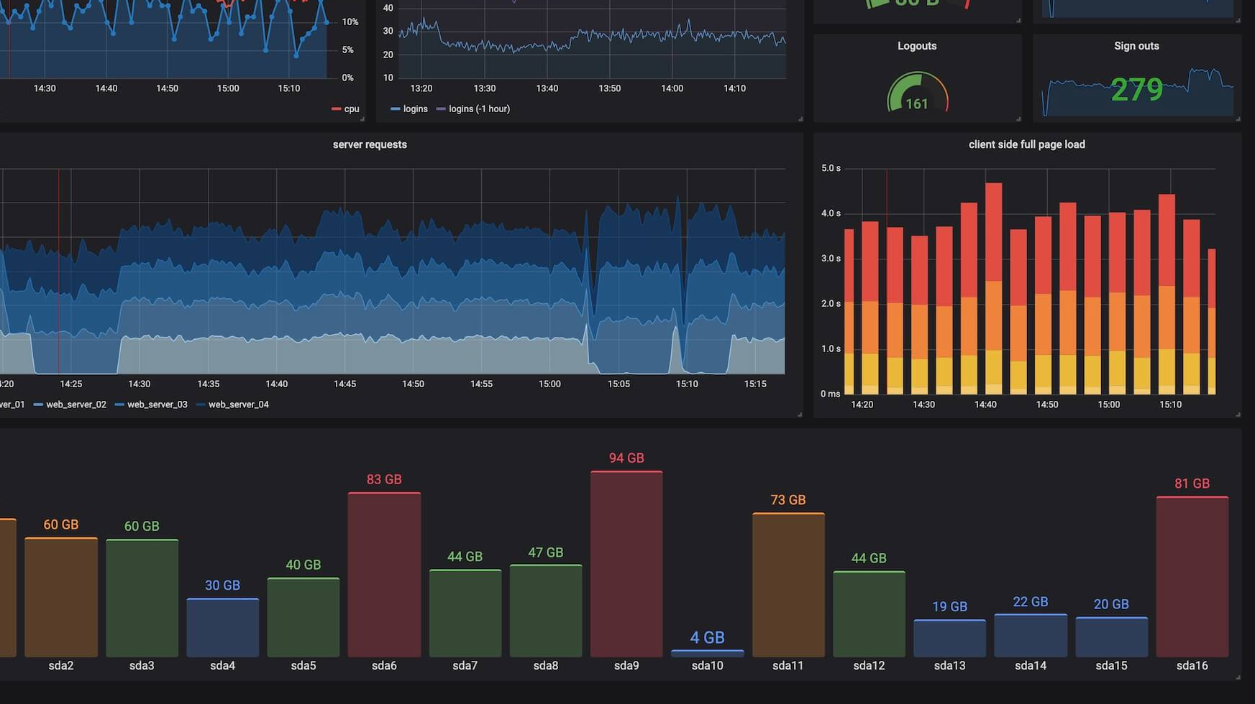
可观测性 – 应用指标可视化
Grafana

Slide 44
微服务基础设施架构 – 解决方案
边界问题 | 安全性 | 通信模式集 | 可观测性
apollo istio | jwt | k8s服务发现 OpenFeign、rabbitmq、kafka sentinel zuul | Spring Boot Actuator ELK SkyWalking Sentry Prometheus、micrometer
k8s

Slide 45
微服务基础设施架构 – 服务网格
边界问题 | 安全性 | 通信模式集 | 可观测性
apollo istio | jwt | k8s服务发现 OpenFeign、rabbitmq、kafka sentinel zuul | Spring Boot Actuator ELK SkyWalking Sentry Prometheus、micrometer
k8s

Slide 46
FBI WARNING
微服务基础设施架构 != 微服务架构

Slide 47
四、微服务应用层架构内容前瞻
分解
数据库架构
查询
维护数据一致性

Slide 48
分解
拆分微服务
DDD、面向对象设计原则

Slide 49
拆分微服务
 | 根据业务能力进行服务拆分 | 根据子域进行服务拆分
关键点 | 业务通常是稳定的，业务能力定义了一个组织的工作； 识别业务能力； 将业务能力再拆分为服务。 | 领域驱动为每一个子域定义单独的领域模型； 识别子域的方式跟识别业务能力类似；DDD把领域模型的边界称为限界上下文，每一个限界上下文对应一个或者一组服务。
不同点 | 通常使用全局单一的建模和术语定义。 | 每一个子域都有属于它们自己的领域模型。

Slide 50
子域与限界上下文
子域 | 限界上下文
子域是对领域从业务需求方面进行拆分，是逻辑上的。 | 当模型被一个显示的边界所包围时，其中每个概念的含义便是确定的了。因此，限界上下文主要是一个语义上的边界。
面向问题域。 | 面向解决方案域。

Slide 51
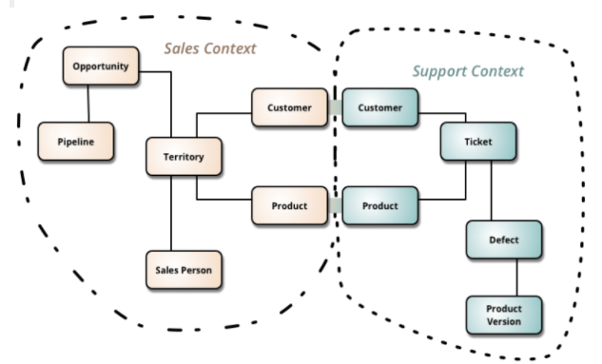
限界上下文

Slide 52
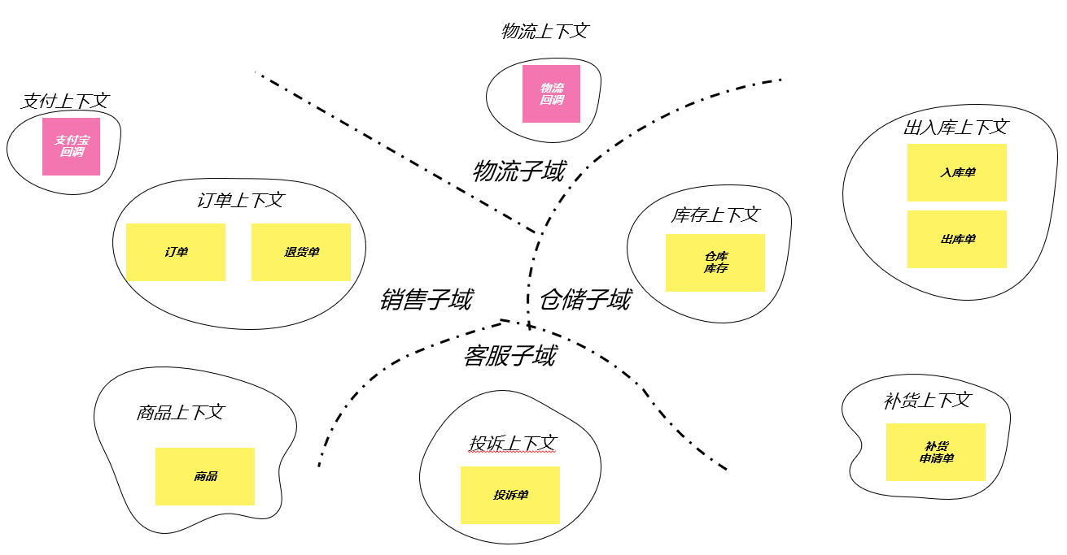
限界上下文的划分

Slide 53
DDD 与微服务天生一对
DDD | 微服务
子域和限界上下文 | 服务
每个领域模型可由一个独立团队负责开发 | 自治化团队
面向较大业务规模 | 面向较大业务规模

Slide 54
DDD、面向对象设计原则
深入理解 DDD 子域
使用面向对象设计原则进行拆分

Slide 55

深入理解子域
子域的对立面
上帝类
公共服务

Slide 56
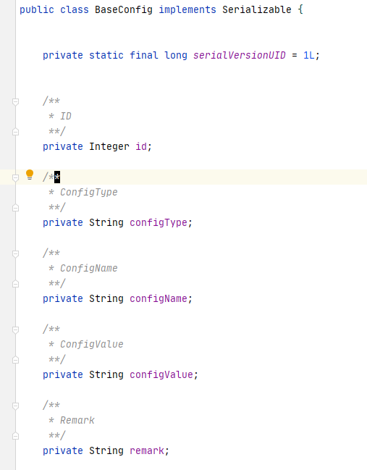
上帝类 God Damn it
上帝类阻碍了服务拆分
每个人都有他的脾气
每一个子域都有属于它们自己的领域模型

Slide 57
公共服务
公共服务的存在导致子域之间没有边界
没有边界的子域无法自治，不能交给独立的团队进行开发

Slide 58
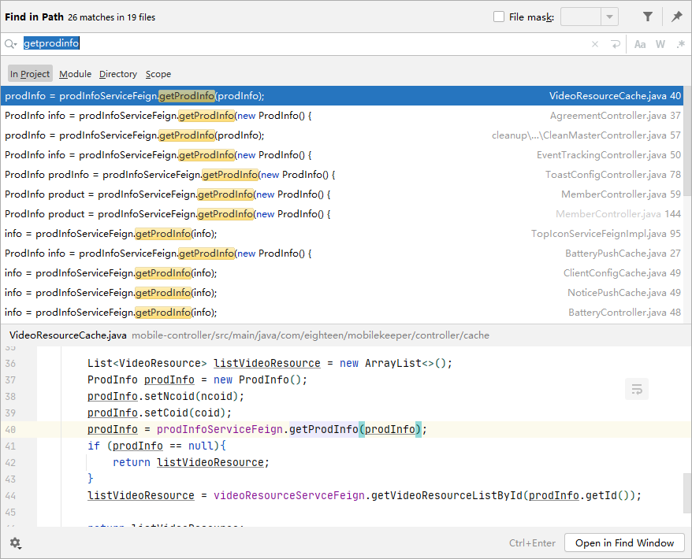
公共服务
原来 DRY 也会出错

Slide 59
消除公共服务
子域采用自己的领域模型，而非公共服务的
公共服务转换为对应的子域
通过客户端直接使用公共服务（子域）的能力，来对服务进行解耦

Slide 60
使用面向对象设计原则进行拆分
单一职责原则
共同封闭原则/闭包原则（Common Closure Principle）

Slide 61

共同封闭原则/闭包原则
如果必须修改应用程序里的代码，我们希望所有的修改都发生在一个包里，而不是遍布在很多包里。
在微服务架构中，若修改一个功能时，理想情况下只需要修改一个服务。

Slide 62
欲知后事如何，且听下回分解。
Thanks

